Slide 1
Objectifs de la Séance #1
Apprendre des choses intéressantes p/r à votre prof!
Comprendre ce qu'est la GAS
Réaliser l'importance au sein d'une entreprise de la GAS
Connaître différents types d'Approvisionnements

Slide 2
Pourquoi ce cours? Commerce de détail
On achète
On vend
Ex: Un “Scalper” de billets

Slide 3
Qu'est ce que la GAS ?
Combien coûte une cannette de Coke?
Sur le 1$, combien coûte la production?
0.055$/canette + le Coke= 0.06$
Chandail Nike?
85$ !!!Comment expliquer le reste?
Chaîne d’approvisisonnement

Slide 5
Ça vaut la peine d’acheter en gros!

Slide 6
Qu'est ce que la GAS ?
Définition de l’achat ?
Définition de l’acquisition
Acquisition, manutention, conservation, conditionnement et transport des matières et des services nécessaires à l’entreprise, de même que la liquidation rationnelle des surplus d’actifs.
Article rouge à lèvres humanitaire

Slide 7
Est-ce que c’est correct d’accepter un cadeau d’un fournisseur potentiel?

Slide 8
Transport

Slide 9
Contrôle de la qualité
Six énormes escargots utilisés station d'épuration des eaux de Saint-Pétersbourg pour déterminer la pollution de l'air provoquée par l'usine.
20 centimètres de long, choisis car ils respirent avec poumons -comme l'être humain
Plus l'air est pollué, plus le cœur
et la respiration des escargots s'accélèrent

Slide 10
Santé & sécurité dans l’entrepôt

Slide 11
Soupe aphrodisiaque
Aux couilles de taureau dans la ville de La paz

Slide 12
Hotlips Pizza
Portland, Oregon
Ingrédients locaux et bio
Utilisent la chaleur de leur four pour chauffer l’eau
Ont acheté des voitures électriques pour livrer la pizza
Approche client

Slide 13
Ça ne gaze plus pour Pepsi et Coke en Inde
pesticides abondamment utilisés en Inde.
Environ 40 % de la population indienne (plus de 400 millions de personnes) n'a pas accès à l'eau potable, et 20 % des urbains n'ont pas l'eau courante. Les Indiens doivent bouillir leur eau pendant 20 minutes, ou installer des purificateurs - à l'efficacité parfois douteuse.
Pour le CSE, ces résidus proviennent de l'eau extraite des nappes phréatiques par les usines. La plupart des fabricants utilisent en effet cette eau, gratuite, comme matière première.

Slide 14
restaurant «La Croix d'Hitler »

Slide 15
Quel est le problème ?
Machine s’est brisée
Employé se blesse
La production s’arrête
La commande arrive en retard
Le client se plaint

Slide 16
Quelle est l’objectif 1er d’une entreprise?
La satisfaction du client?
Est-ce qu’il est possible de satisfaire un client et de faire faillite?

Slide 17
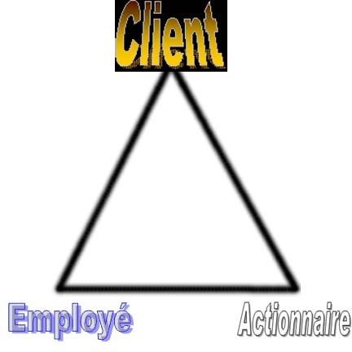
Définition de la Qualité Totale
Triade de la qualité totale
Comment satisfaire le client: Q.V.A.L.I.T.E. + DAC
Vidéo
Produits qui n’ont pas réussi!

Slide 18
Satisfaction du client
Q
V
A
L
I
T
É
Qualité du produit
Volume (quantité)
Administration
Lieu
Interrelations
Temps
Économie
Client satisfait !

Slide 19
Le Besoin :Produits qui ont échoué!
the water came in such delicious flavors as Crispy Beef and Tangy Fish, it never seemed to catch on.
Lien entre GAS et marketing.

Slide 24
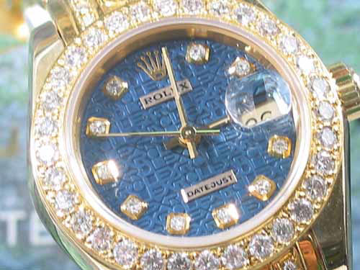
Que veut dire le mot qualité?

Slide 25
Question McDo
Est-ce que McDo fait de la Qualité Totale? Pourquoi? (Expliquer à l'aide de la triade)

Slide 26
Pourquoi ce cours ?
Importance de la GAS
Assurer l'approvisionnement et continuité des opérations
Qu’est-ce qui arrive si l’usine de Monsanto ne reçoit pas ses MP à temps?
Quel est l’impact d’une erreur d’un employé?

Slide 27
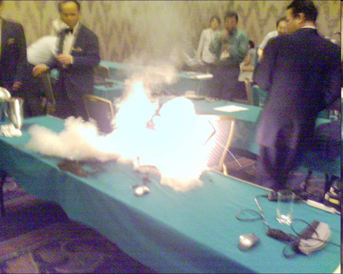
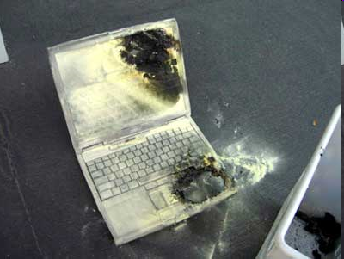
Influence coûts de production et qualité des PF.
Portables Dell qui explosaient
Pile défectueuse

Slide 28
Sur le plan économique:
Répartition des revenus d'une entreprise:
58% achats
14% Main-d'oeuvre
20% frais généraux
8% profit brut

Slide 29
Salaire
Aux E-U le salaire moyen d’un directeur des approvisionnements est de
$79,371

Slide 30
Calculs effet de levier
Exercice #1 Compagnie ABC
Exercice #2

Slide 31
Devoirs
Trouver une offre d’emploi en GAS et résumer les responsabilités, le salaire
Lire pages 26-27
Lire le chapitre 2
Faire les questions 7,15(page 36), pg 37 #8
pg 75 #3,4 et le # 4 de la page 77
Nommer 6 façons de décrire l’objet d’achat (pg 51)et donner un exemple de produit ou situation où on devrait utiliser ce moyen (1 exemple pour chaque moyen)

